Slide 1
Institucije Europske unije

Slide 2
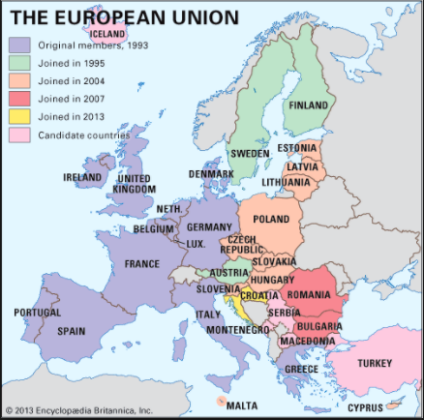
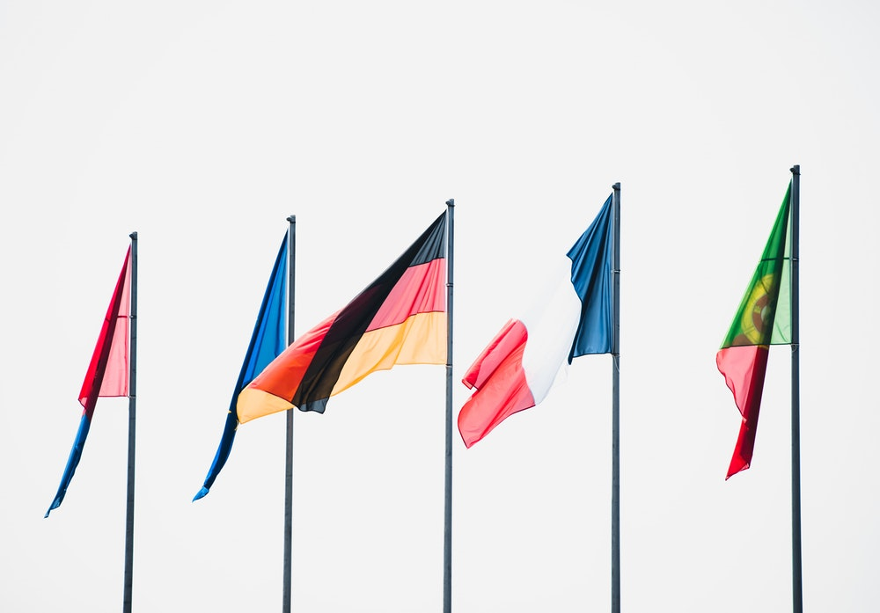
Što je Europska unija?

Slide 3
Pet glavnih EU institucija
Europski parlament
Sud pravde
Vijeće Europske unije
Revizorski sud
Europska komisija

Slide 4
Europski parlament
Nadležan za:
Zakonodavstvo - Ova se nadležnost dijeli sa Vijećem Europske unije.
Financije - nadzor nad potrošnjom EU. Ta je odgovornost također podijeljena s Vijećem Europske unije
Demokratski nadzor - nadziru se sve aktivnosti EU zajednice
Europski parlament prati pregovore s državama koje žele ući u EU i imaju moć odobravanja ili veto na članstvo.

Slide 5
Vijeće Europske unije
Vijeće Europske unije je glavno tijelo za donošenje odluka u EU
Dijeli zakonodavnu vlast s Europskim parlamentom. Usvaja prijedloge koje je podnijela Europska komisija
Dijeli odgovornost za izdatke EU-a s Europskim parlamentom.
Postoji 28 članova - po jedan iz svake države EU
Svaka država članica drži predsjedništvo na rotirajućoj osnovi od 6 mjeseci

Slide 6
Europska komisija
Komisija daje inicijativu za donošenje novog zakona putem donošenja prijedloga i provedbenih odluka Europskog parlamenta i Vijeća Europske unije.
Posjeduje odgovornost (zajedno sa Sudom pravde) osigurati da zemlje članice primjenjuju zakonodavstvo EU.
Zastupa EU na međunarodnoj sceni. Pregovara o trgovinskim sporazumima sa zemljama koje nisu članice EU i radi s međunarodnim tijelima na pitanjima kao što je humanitarnu pomoć i sl.

Slide 7
Sud pravde
Europski sud pravde (ECJ) osigurava da se europski zakon interpretira i primjenjuje u svakoj državi članici.
Sastoji se od 28 sudaca, po jedan iz svake države članice
8 vrhunskih odvjetnika pomažu Europskom sudu u donošenju odluka
Suci i odvjetnici moraju biti kvalificirani
Njihov mandat traje 6 godina (obnovljiv je)

Slide 8
Revizorski sud
Europski revizorski sud nadgleda i revidira proračune i račune institucija Europske unije
Sud se sastoji od 28 članova (po jedan iz svake države) s iskustvom u reviziji javnih financija
Kandidate imenuje Vijeće Europske unije i Europski parlament ( na obnovljivi rok od 6 godina)
Članovi suda biraju predsjednika na vrijeme (mandat) od tri godine

Slide 9
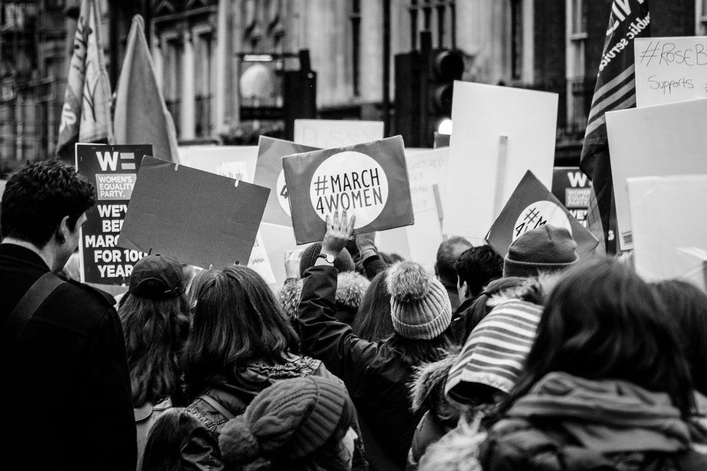
Moja prava kao europskog građanina su...
Pravo slobodnog kretanja i boravka na teritoriju država članica.
Pravo glasa i kandidiranje na izborima na europskim i lokalnim izborima
Pravo na diplomatsku zaštitu u zemljama trećeg svijeta
Pravo na peticiju upućenu Europskom parlamentu.
Pravo na podnošenje pritužbi pred europskim pravobraniteljem
Pravo na obraćanje bilo kojoj od institucija ili tijela Unije na jednom od službenih jezika i za dobivanje odgovora na istom jeziku

Slide 10
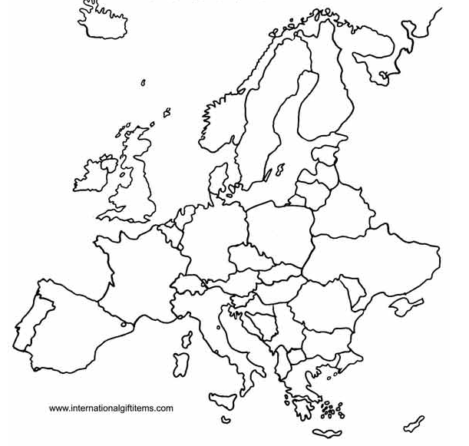
Aktivnost 1 – Upišite imena europskih država

Slide 11
Aktivnost 2 – Spoji činjenice!
Europska komisija
Ima 28 članova s iskustvo u javnim financijama.
Revizorski sud
Trenutni predsjednik je Jean-Claude Juncker
Europski parlament
Ima 8 odvjetnika koji sudjeluju u donošenju odluka.
Europski sud pravde
Svaka država članica drži predsjedništvo na rotirajućoj osnovi od 6 mjeseci
Vijeće Europske unije
Predsjednik se bira svake dvije i pol godine

Slide 12
Hvala!
This project has been funded with support from the European Commission.
This document reflects the views only of the author and the Commission cannot be
held responsible for any use which might be made of the information contained herein.
Project Number: 2017-1-FR01-KA204-037126

